Slide 1
Openstack安裝
雲端運算與服務 Homework 2
M10615017：李沂芳 M10615037 ：陳紫瑜 M10615059 ：吳紫源

Slide 2
Outline
安裝結果
螢幕截圖
安裝環境
DevStack、OpenStack、Oracle VM VirtualBox、Ubuntu16.04
安裝過程
螢幕截圖
參考資料
OpenStack Docs: DevStack

Slide 3
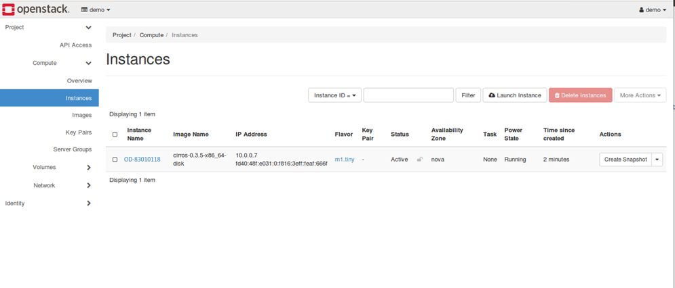
安裝成功結果
參賽編號：OD-83010118
Install complete

Slide 4
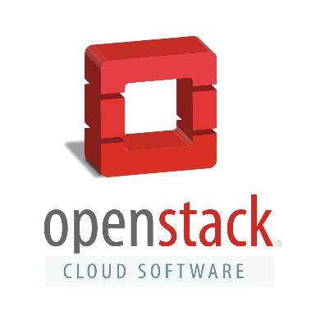

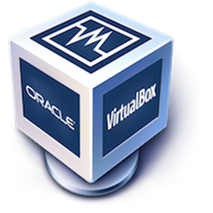

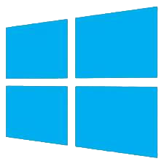
安裝環境
在Windows 10的電腦上使用VirtualBox
建立一台Ubuntu虛擬機 ，再利用DevStack
script安裝OpenStack。
DevStack
DevStack is an opinionated script to quickly create an OpenStack development environment.
OpenStack
OpenStack is a free and open-source software platform for cloud computing, mostly deployed as infrastructure-as-a-service (IaaS), whereby virtual servers and other resources are made available to customers.
Ubuntu 16.04
Ubuntu is a free and open source operating system and Linux distribution based on Debian.
VirtualBox 5.2.8
Oracle VM VirtualBox is a free and open-source hypervisor for x86 computers currently being developed by Oracle Corporation.
Windows 10
Windows 10 is a personal computer operating system developed and released by Microsoft.

Slide 5
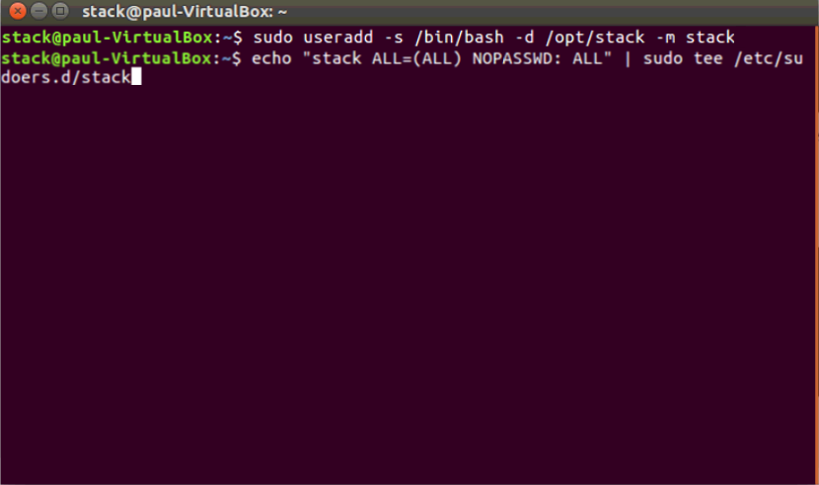
安裝過程
Step1.建立一位叫stack的“一般使用者”並賦予能夠使用sudo指令的權限。

Slide 6
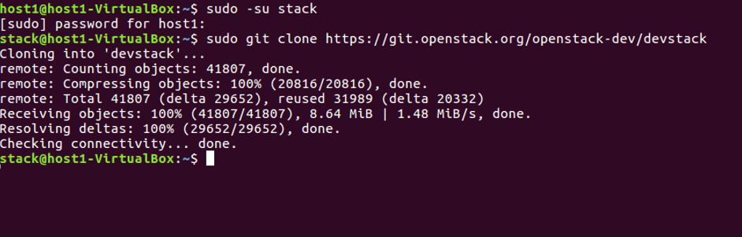
安裝過程
Step2. 在 stack使用者中，使用git將DevStack script clone下來。

Slide 7
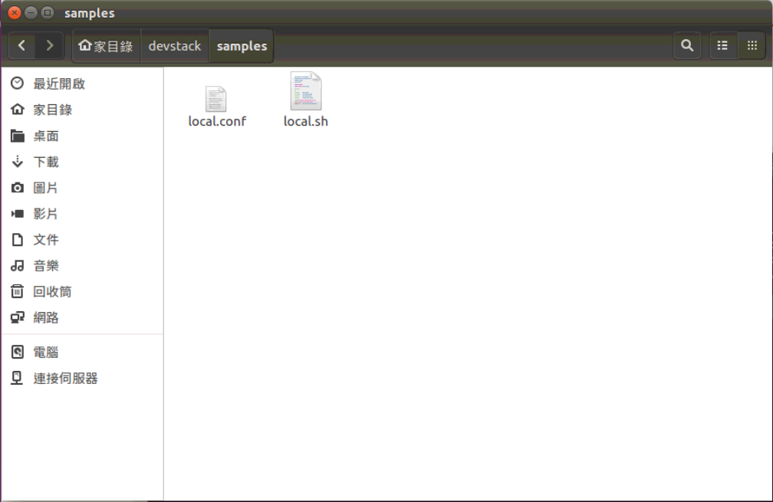
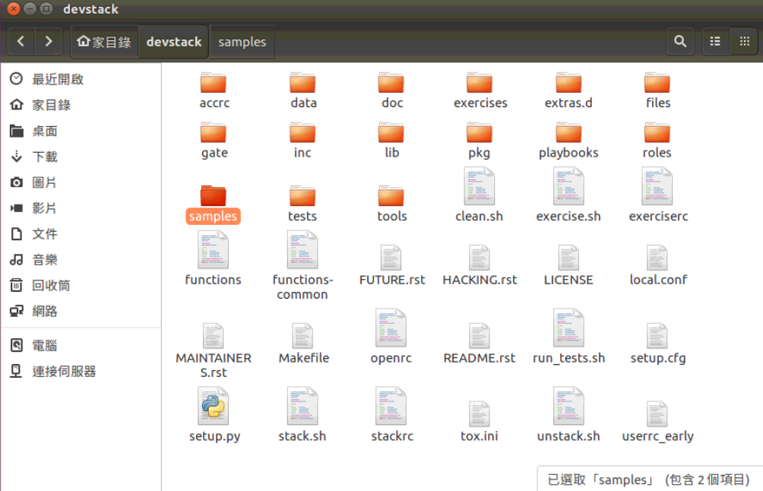
安裝過程
Step3. 在 sample資料夾中的local.conf，使用sudo的方式將檔案複製一份倒devstack的資料夾中。

Slide 8
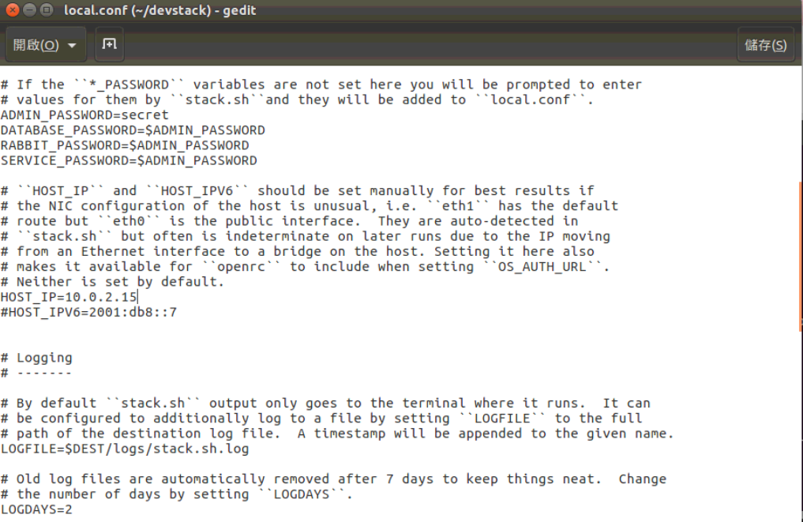
安裝過程
Step4. 將拷貝出來的local.conf，更改其中的部分資料如名稱，密碼還有IP(我的IP為10.0.2.15)。

Slide 9
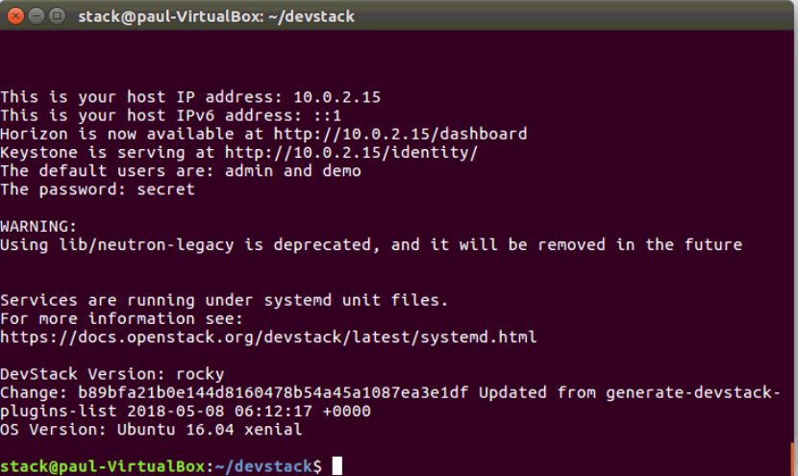
安裝過程
Step5. 執行stack.sh開始安裝OpenStack，完成顯示如下圖。

Slide 10
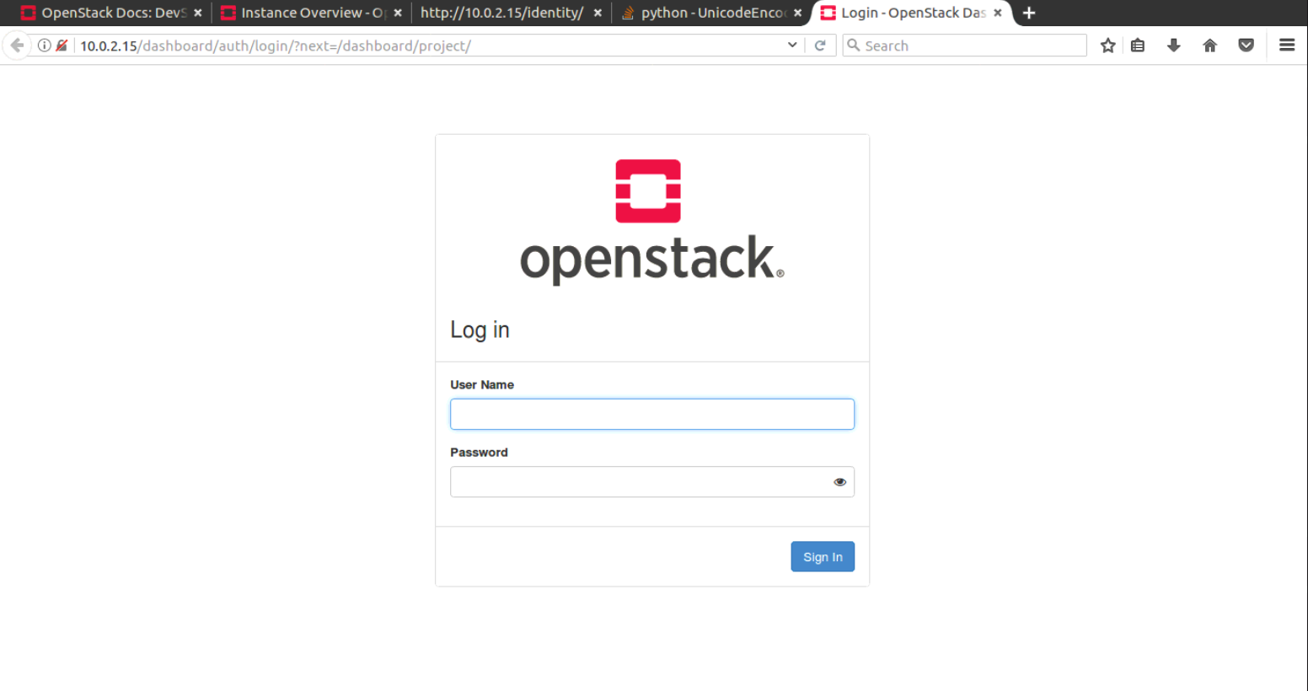
安裝過程
Step6. 在瀏覽器上打上自己的IP/dashboard，以我的來說就是10.0.2.15/dashboard，
就會出現Log in的畫面。

Slide 11
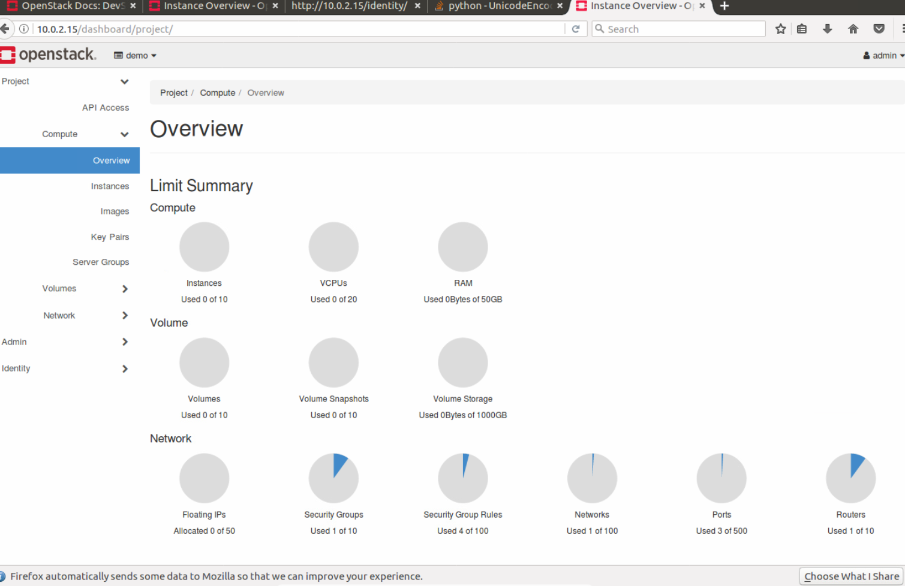
安裝過程
Step7. 下圖即為Log in的畫面

Slide 12
安裝過程
Step8. 創建Instances

Slide 13
參考資料
Installation Guide
https://docs.openstack.org/devstack/latest/
https://kairen.gitbooks.io/openstack-liberty/content/index.html
DevStack script
https://git.openstack.org/cgit/openstack-dev/devstack

Slide 14
The End

